Slide 1

Кластеризация
Задача обучения без учителя

Slide 2
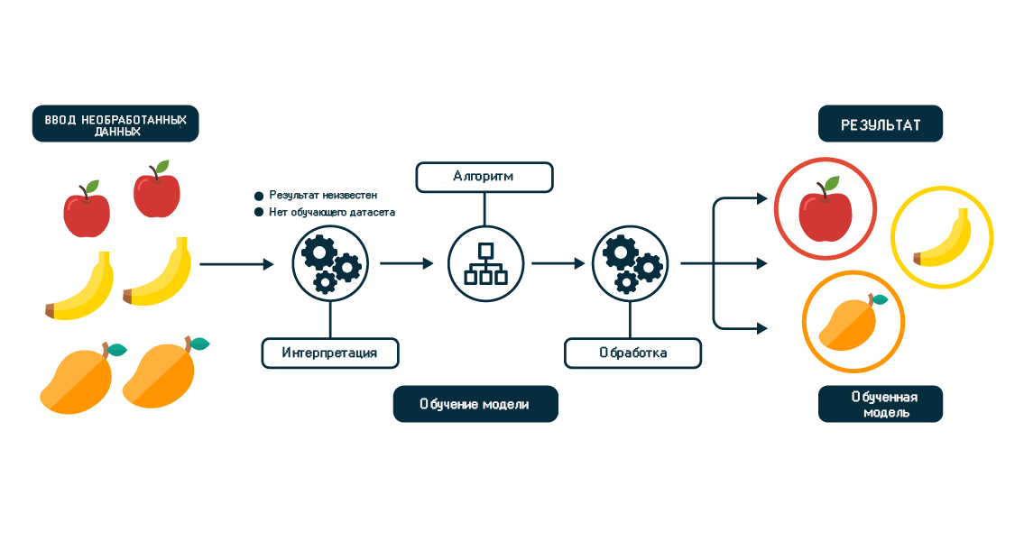
Обучение без учителя
Термин обучение без учителя (unsupervised learning) относится к процессу построения модели машинного обучения, не требующей привлечения помеченных тренировочных данных. Алгоритмы обучения без учителя пытаются строить модели, способные находить подгруппы в заданном наборе данных, используя различные метрики сходства.

Slide 3
Кластеризация
Эта методика применяется для анализа данных и выделения кластеров среди них. Для нахождения кластеров задействуют различные меры сходства, такие как евклидово расстояние, позволяющие выделять подгруппы данных. Используя меру сходства, можно оценить связность кластера.
Кластеризация - это процесс организации данных в подгруппы, элементы которых сходны между собой в соответствии с некоторыми критериями.

Slide 4
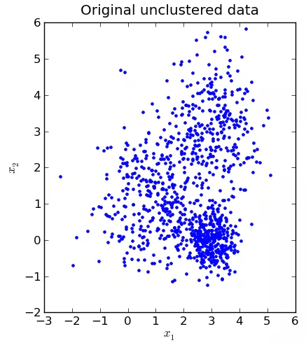
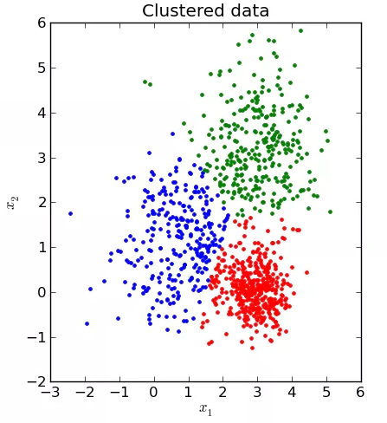
Метод k-средних (k-means)
Метод k-средних (k-means) - это хорошо известный алгоритм кластеризации.
Его использование предполагает, что количество кластеров заранее известно.
Далее сегментируем данные в К подгрупп, применяя различные атрибуты данных. Начинаем с того, что фиксируем количество кластеров и, исходя из этого, классифицируем данные.
Основная идея заключается в обновлении положений центроидов (центров тяжести кластеров) на каждой итерации.
Итеративный процесс продолжается до тех пор, пока все центроиды не займут оптимальные положения.

Slide 5
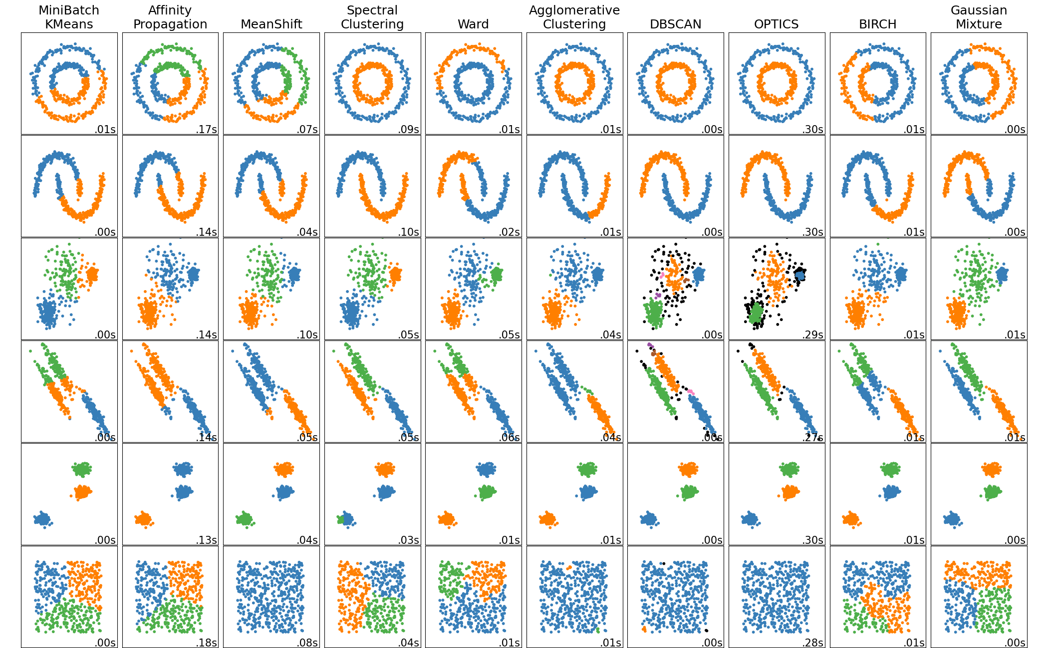
Алгоритм метода k-means

Slide 6
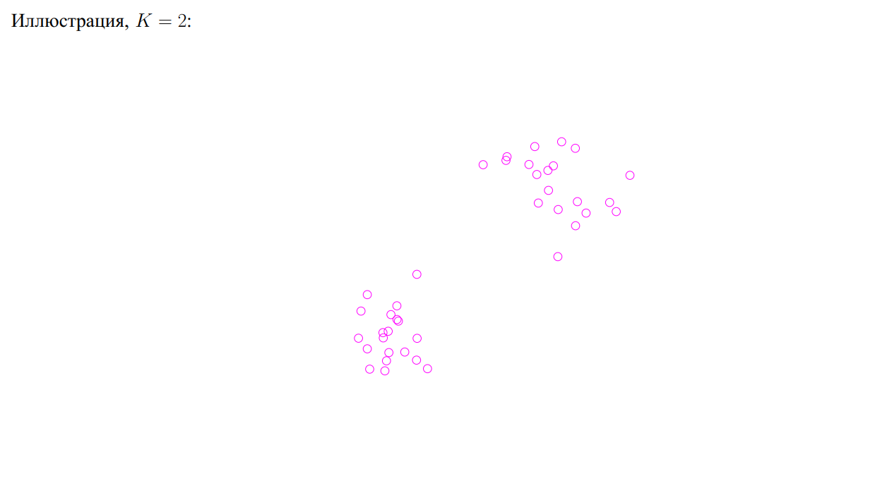

Slide 7
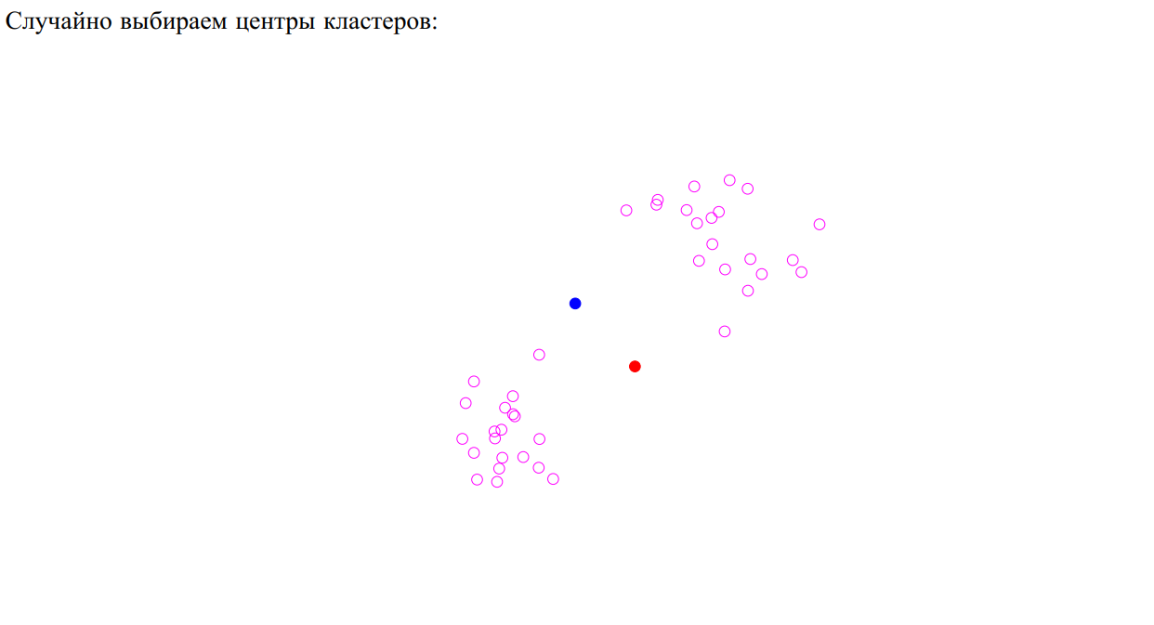

Slide 8
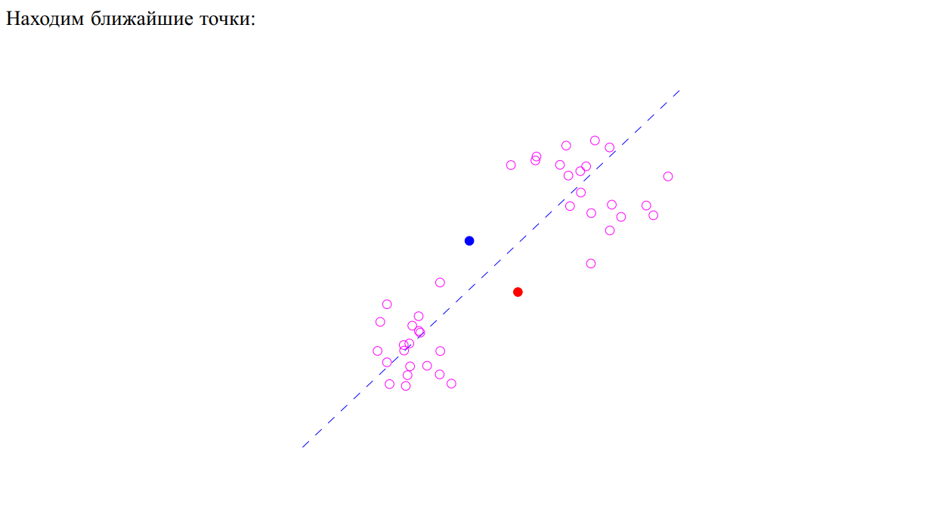

Slide 9
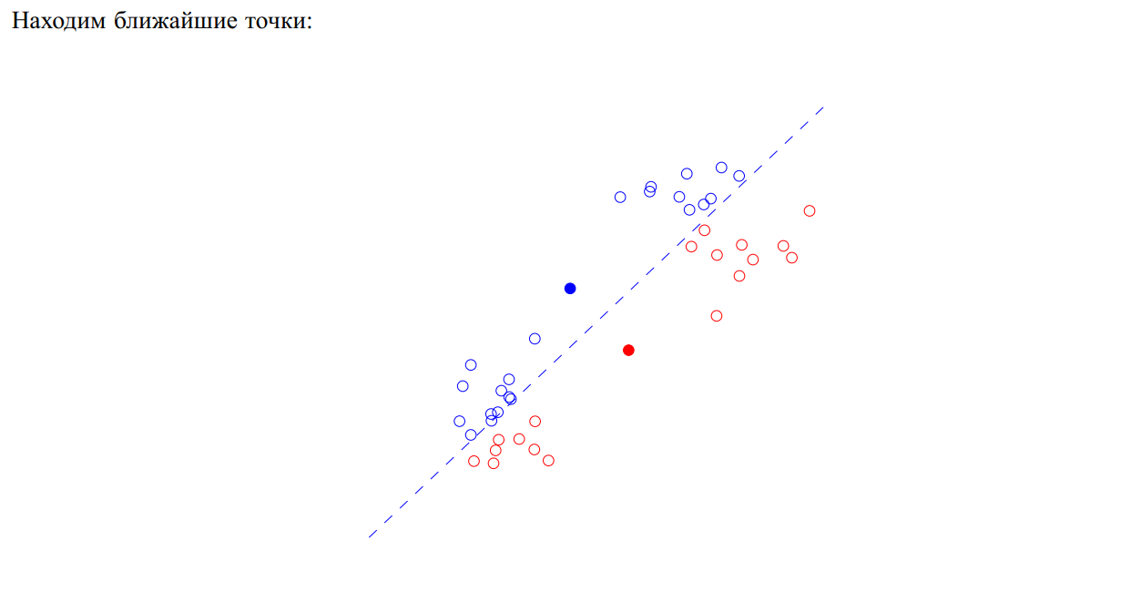

Slide 10
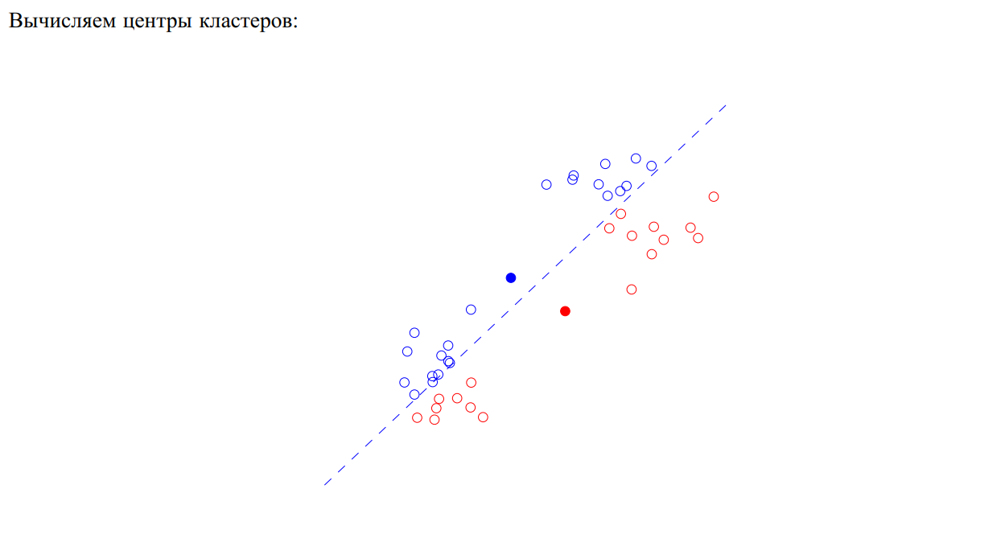

Slide 11
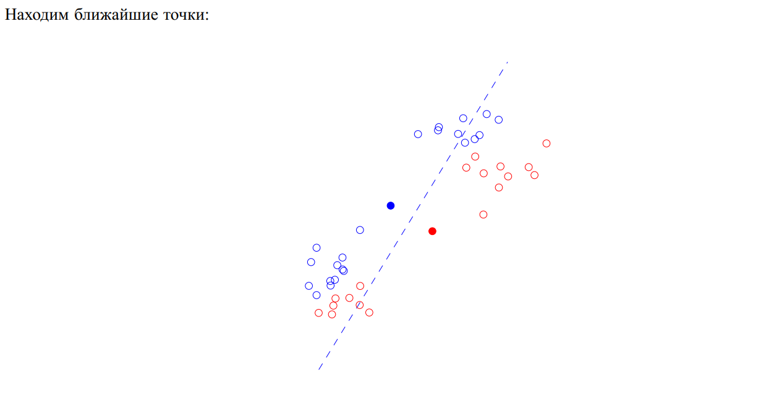

Slide 12
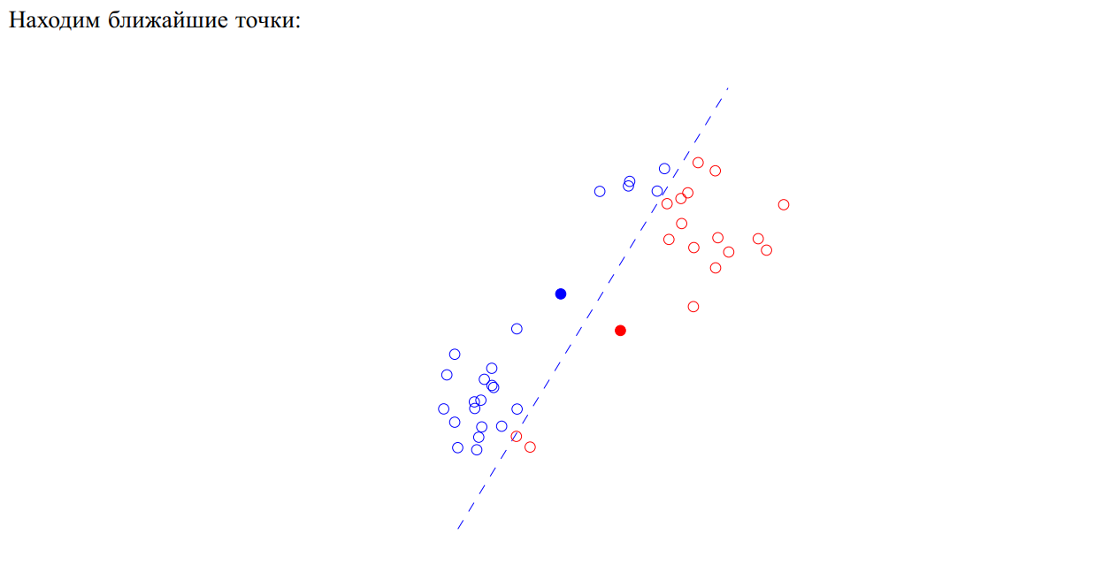

Slide 13
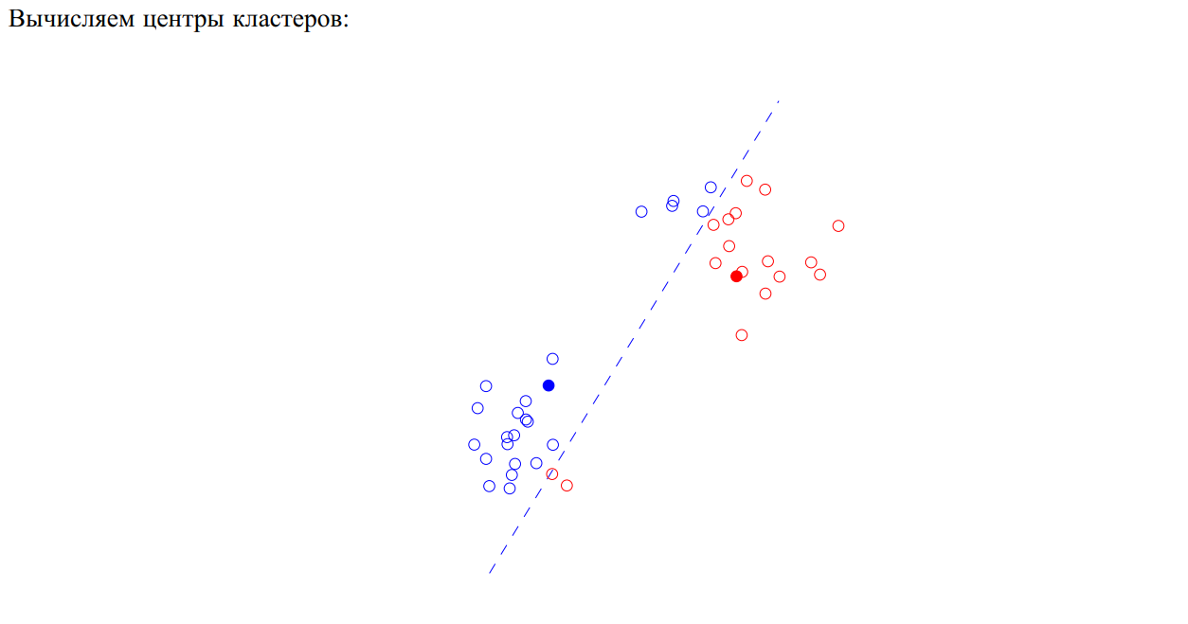

Slide 14
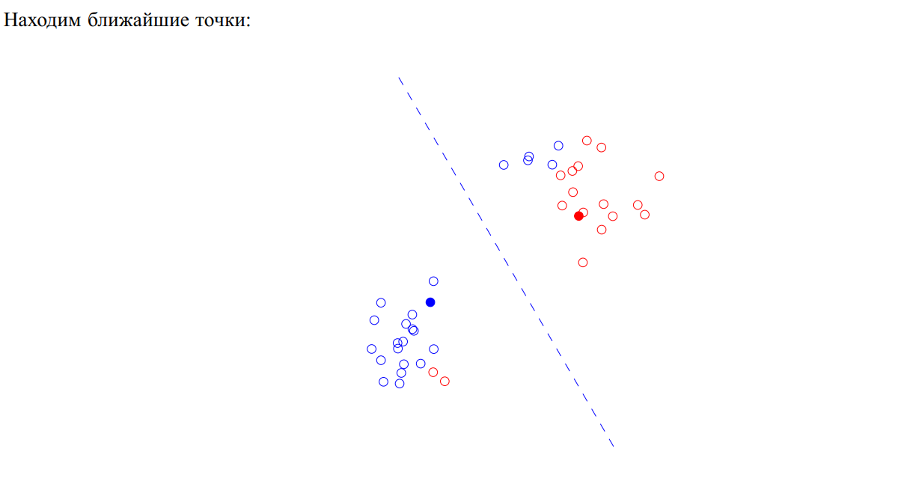

Slide 15
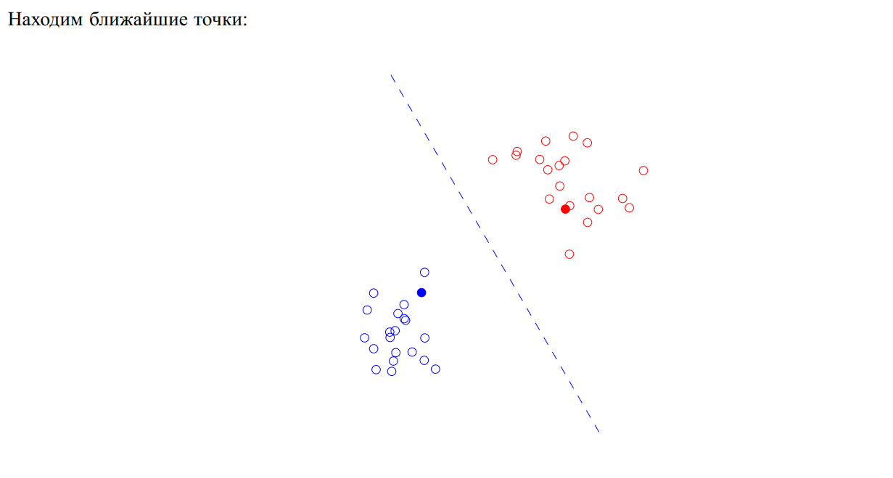

Slide 16
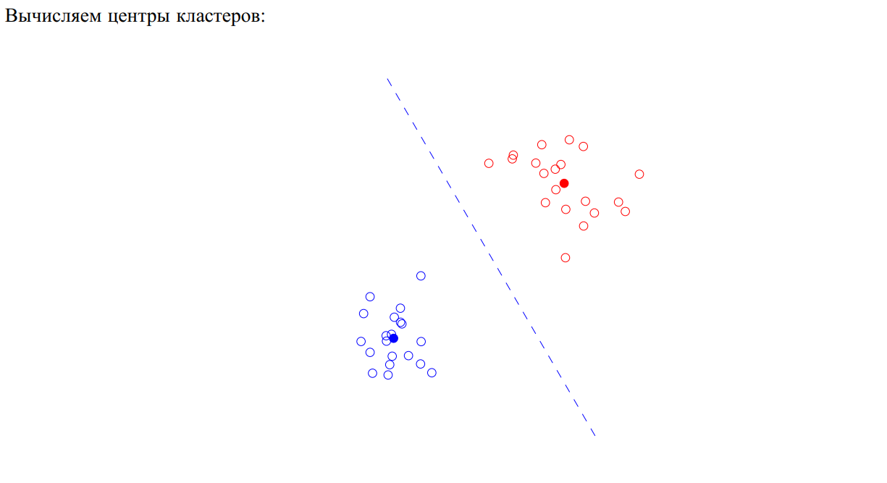

Slide 17
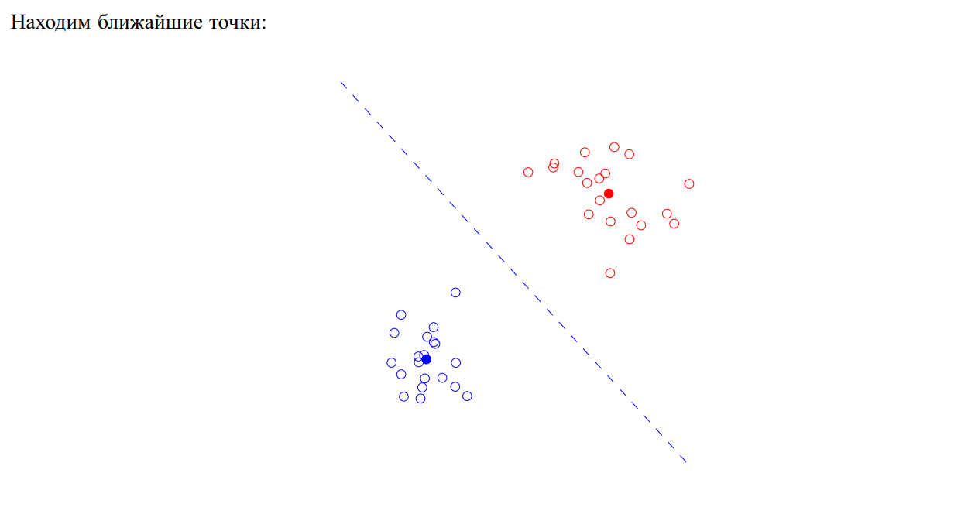

Slide 18
Оценка качества кластеризации
Силуэтная мера - это интегральная характеристика связности и разделения кластеров данных. Она дает оценку того, насколько хорошо каждая точка данных вписывается в свой кластер. Силуэтная оценка (silhouette score) - это метрика, измеряющая степень сходства точки данных с собственным кластером по сравнению с другими кластерами. Силуэтная оценка работает с любой метрикой сходства.
Значения силуэтной оценки находятся в пределах от -1 до 1. Значения, близкие к 1, указывают на тесное сходство точки данных с другими точками данного кластера, тогда как значения, близкие к -1, указывают на отсутствие такого сходства. Сказанное можно интерпретировать следующим образом:
Плохое качество разделения: от -1 до 0,2
Среднее качество разделения: от 0,2 до 0,5
Хорошее качество разделения: от 0,5 до 1.

